Slide 1

Запомни звук Л в середине слова

Slide 2

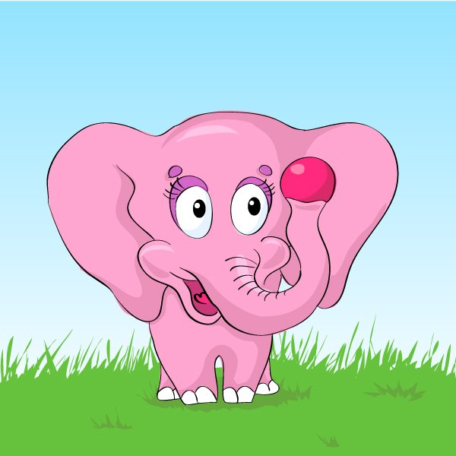
Спой песенку со слогами ЛА, ЛЭ, ЛЫ.
Помни! На звуке Л прижимай широкий плоский передний край языка
к передним зубам.
Первый куплет: ЛА-ЛА-ЛА
Второй куплет: ЛЭ-ЛЭ-ЛЭ

Slide 3

Повторяй слоги, правильно проговаривая звук Л
БЛА-БЛЭ-БЛЫ
БЛЭ-БЛЫ-БЛА
БЛА-БЛЫ-БЛО
БЛО-БЛЫ-БЛУ
БЛУ-БЛА-БЛО

Slide 4
Повторяй слоги, правильно проговаривая звук Л
КЛА-КЛА-КЛА
КЛЭ-КЛЭ-КЛЭ
КЛЫ-КЛЫ-КЛЫ
КЛО-КЛО-КЛО
КЛУ-КЛУ-КЛУ

Slide 5
Повторяй слоги, правильно проговаривая звук Л
ЛКА-ЛКА-ЛКА
ЛКЭ-ЛКЭ-ЛКЭ
ЛКЫ-ЛКЫ-ЛКЫ
ЛКО-ЛКО-ЛКО
ЛКУ-ЛКУ-ЛКУ

Slide 6
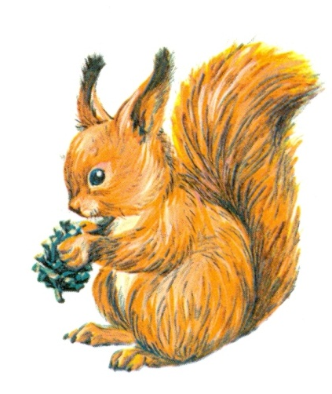

Называй слова, правильно произнося звук Л

Slide 7
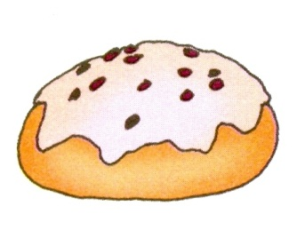
Булка

Slide 8
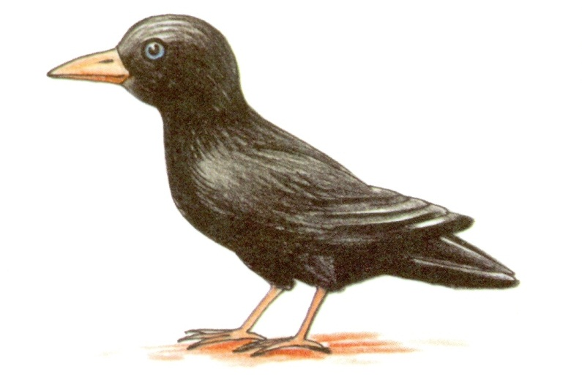
Галка

Slide 9
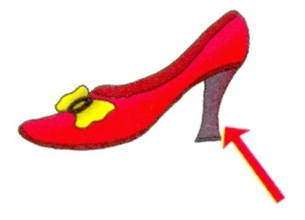
Каблук

Slide 10
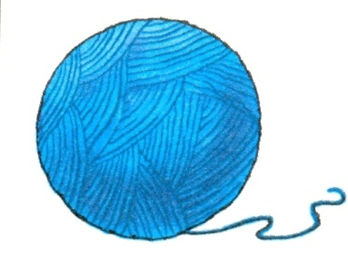
Клубок

Slide 11
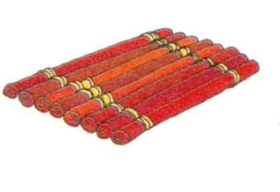
Плот

Slide 12
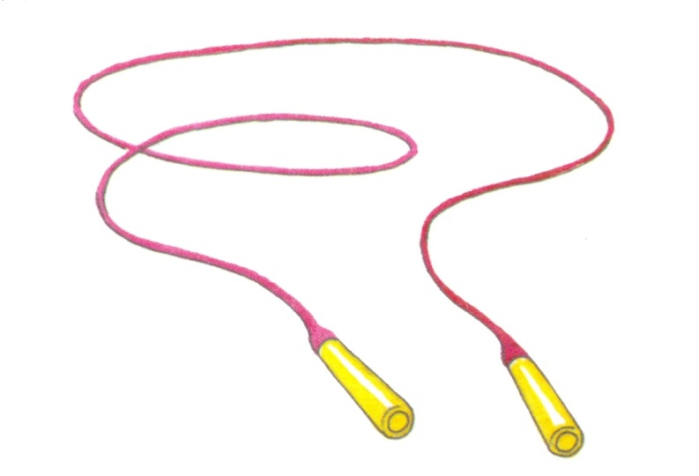

Slide 13
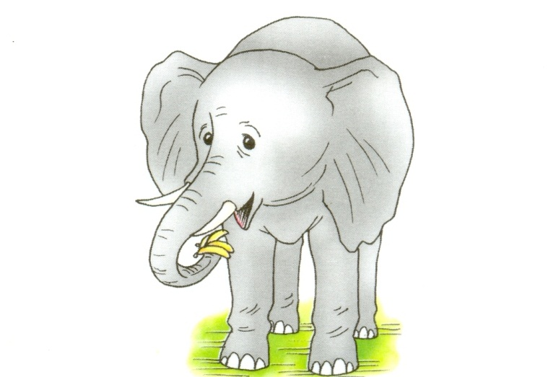

Slide 14


Slide 15
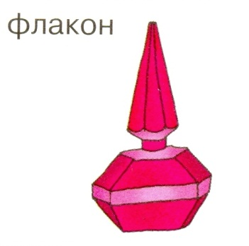

Slide 16
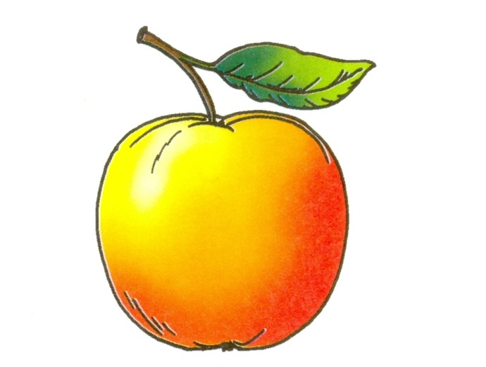

Slide 17
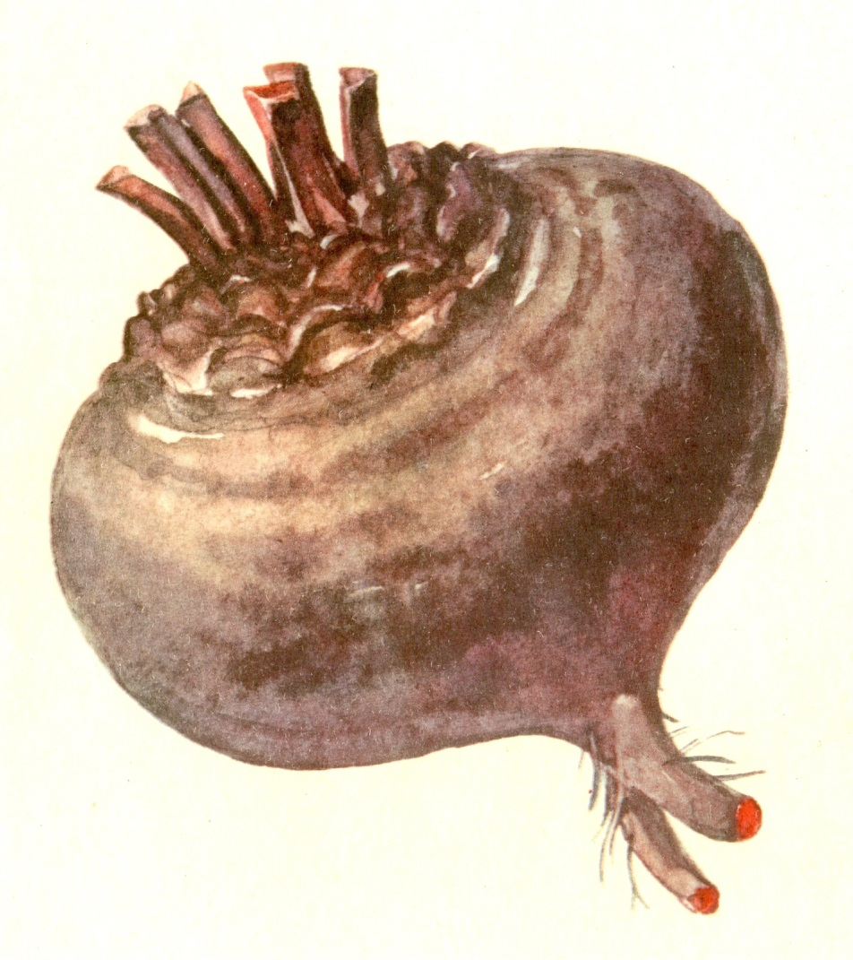
Свёкла

Slide 18
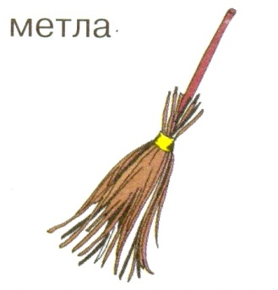

Slide 19
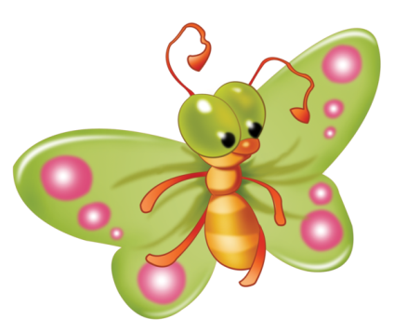
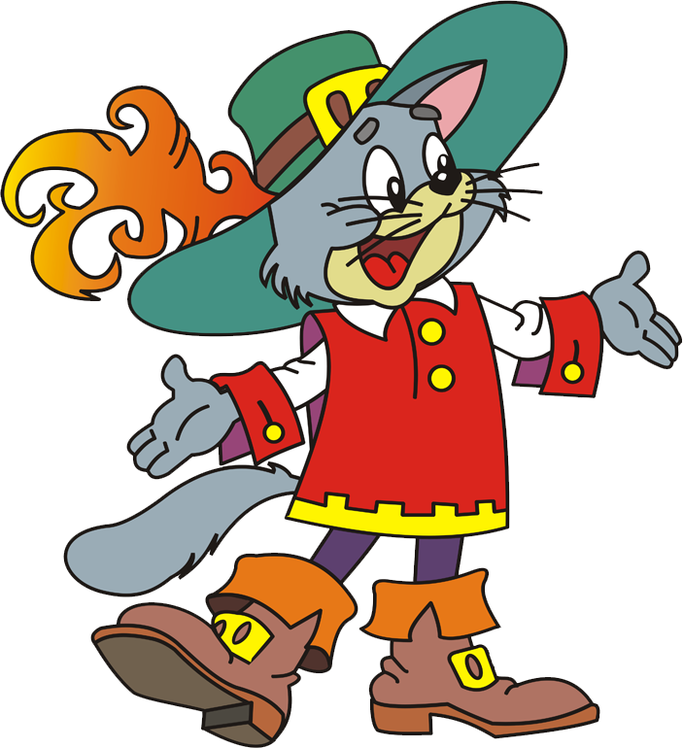


Молодец!

